Slide 1
مَركَزُ التَّربِيَّةِ الدّينِيَّة رهبانيّة القلبين الأقدسين
يُقَدِّمُ كِتابَ الأساسيَّ السّابع

Slide 3
اللِّقاءُ العاشر
سأعطيك مفاتيح السّماوات

Slide 5
سَلام المَسيح أَصدِقائي...شو رح نعمل اليوم؟

Slide 6
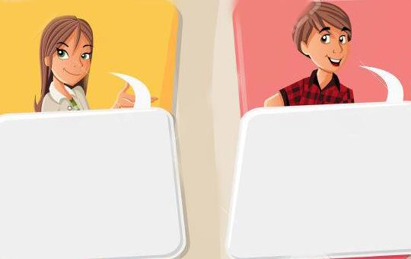
نتنبّه إنّو الكنيسة قايمة عالإيمان بيسوع يلّي افتَتَح المَلكوت مَع تلاميذو وأشرَك بُطرُس بِعملو ووصّاه يثبّت إخوتو.
نُعبّر عن عَن أهميَّة شخصيَّة بُطرُس والسُّلطان يلّي وُهِب لَإلو لِبناءِ المَلَكوت.

Slide 7
أَصدقائي!
لمين الإنسان ممكن يسلّم مفاتيحو؟ يعني مفاتيح بيتو؟

Slide 8
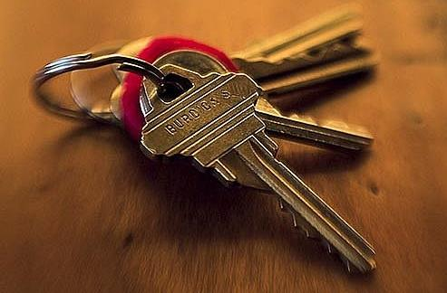

Slide 9
لأقرب المقرّبين، للعيلة، ليلّي منوثق فيهن

Slide 10
بتعرفوا لمين سلَّم يسوع مفاتيح المَلكوت وشو قلّو؟
خلّونا نسمع شو بيقلنا الكتاب المقدّس

Slide 11
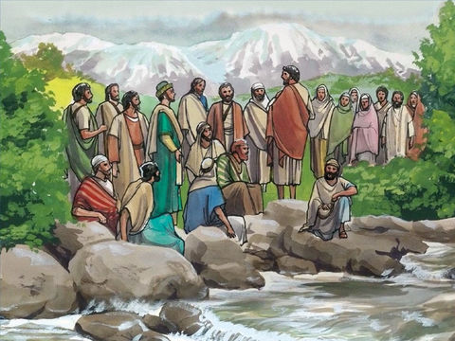
بطرس يشهد بلاهوت المسيح
(متى 16/ 13 ـ 20)
جَاءَ يَسُوعُ إِلى نَواحِي
قَيْصَرِيَّةِ فِيْلِبُّسَ

Slide 12
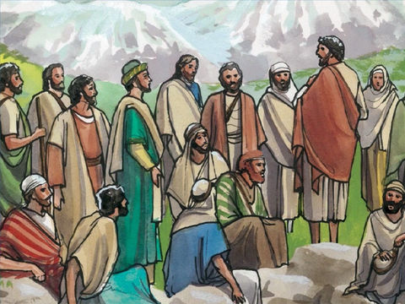
فسأل تلاميذَه:
مَنْ يَقُولُ النَّاسُ إِنِّي أَنَا

Slide 13
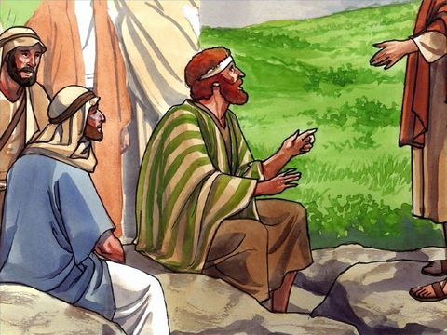
فقَالُوا:
بَعْضُهُم يَقُولُون: يُوحَنَّا المَعْمَدَان؛ وآخَرُون: إِيْليَّا؛ وغَيْرُهُم: إِرْمِيَا أَو أَحَدُ الأَنْبِيَاء

Slide 14
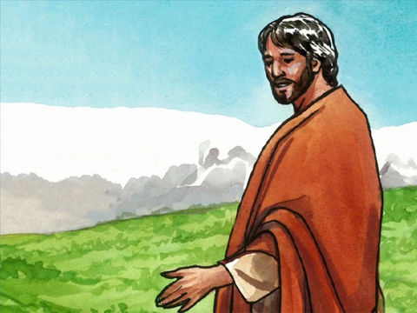
فقَالَ لَهُم:
وأَنْتُم مَنْ تَقُولُونَ إِنِّي أَنَا؟»

Slide 15
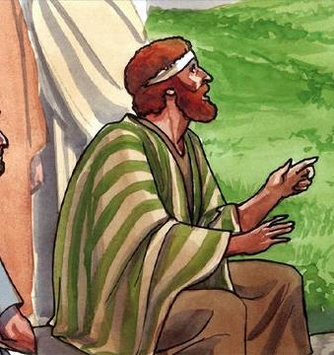
فأجاب سمعان بطرس:
أَنْتَ هُوَ المَسِيحُ ٱبْنُ اللهِ الحَيّ!

Slide 16
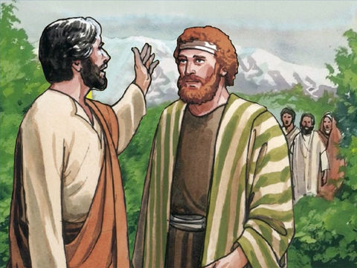
فقال له يسوع
طُوبَى لَكَ يَا سِمْعَانُ بنَ يُونَا! لأَنَّهُ لا لَحْمَ ولا دَمَ أَظْهَرَ لَكَ ذلِكَ، بَلْ أَبي الَّذي في السَّمَاوَات.

Slide 17
وأَنَا أَيْضًا أَقُولُ لَكَ: أَنْتَ هُوَ بُطْرُسُ، أَيِ الصَّخْرَة، وعلى هذِهِ الصَّخْرَةِ سَأَبْنِي بِيْعَتِي، وأَبْوَابُ الجَحِيْمِ لَنْ تَقْوى عَلَيْها

Slide 18
سَأُعْطِيكَ مَفَاتيحَ مَلَكُوتِ السَّمَاوَات، فَكُلُّ مَا تَربُطُهُ على الأَرْضِ يَكُونُ مَرْبُوطًا في السَّمَاوَات، ومَا تَحُلُّهُ على الأَرْضِ يَكُونُ مَحْلُولاً في السَّمَاوَات».

Slide 19
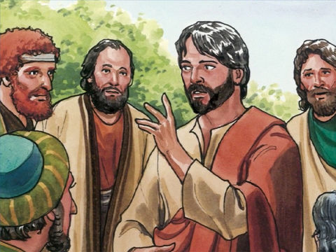
حينَئِذٍ أَوْصَى تَلامِيْذَهُ أَلاَّ يَقُولُوا لأَحَدٍ إِنَّهُ هُوَ المَسِيح.

Slide 20
وهلّق رح نِتْحاوَر سوا ت شُوف شو فهمْتُو من هَالمشهد وشُو حفظتو..رَكزُوا مْنِيح!

Slide 21
من هم الأشخاصُ الّذينَ تَحاوروا في هذا المشهد ومَن هُم الأشخاصُ الذّينَ تَمَّ ذِكرُهم ؟

Slide 22
إيليّا،
وإرميا
وأحَد الأنبياء.
يسوعُ والتّلاميذُ وبُطرس
يوحنّا المعمدان،

Slide 23
كيفَ عَرّفَ بُطرُس بيسوعَ
وما أهميَّة ذلِكَ ؟

Slide 24
أعلَن بُطرُس أنّ يسوعَ هو المسيحُ ابنُ اللَّهِ الحيّ. وهذا يعني أنّ بطرس كشفَ سِرَّ المسيحِ الّذي بقيَ اكتشافه بطيئًا عندَ التّلاميذ على الرُّغمِ من أنّ يوحنّا المعمدان كان قد أعلَنَ "يأتي من بعدي من هُو أقوى مِنّي" (متّى 3/11)، وأنَّ الآبَ قال: "هذا هو ابني الحبيب“

Slide 25
أعلنَ يسوعَ المجيءَ القريبِ لملكوتِ اللَّه ودلَّ على علاماتِهِ ولكنّهُ في الوقتِ نفسهِ رفضَ أن يقولَ إنَّهُ المسيحُ ومنعَ الشياطين من إفشاءِ سِرّهِ (مرقس 1/34). ولمّا أعلَنَ له بُطرس أنَّهُ المسيح أبدى ارتياحه. ومع ذلك خشيَ أن يُسيءَ التّلاميذُ الفَهمَ فيَرا فيهِ مسيحًا زمنيًا يُعيدُ المُلكَ إلى إسرائيل بِطردِهِ الرّومانيين. ولذلك نَراهُ يَنهي بُطرُس عن إعلانِ ما اكتشفه.

Slide 26
كيف عرَّف يسوعُ بِبُطرس وماذا يعني ذلِك ؟

Slide 27
بعدما شَهِدَ بُطرُس للاهوتِ المسيح، قالَ لَهُ: "أنتَ الصّخر" وهذا يعني أنَّهُ لا وصولَ لنا إلى المسيحِ إلا من طريقِ الرُّسُل وعلى رأسهم بُطرُس الّذي سمّاه يسوعُ "صخرًا" كي يبني عليه كَنيستَه.
فدورُ بُطرُسَ في الكنيسة دورٌ هامّن عليهِ أن يُثبِّتَ إخوته في الإيمان (لوقا 22/32)، ولذلكَ لن يزولَ هذا الدورُ ما دامتِ الكنيسة.

Slide 28
ماذا عنى يسوعُ بتسليمِ بُطرسَ المفاتيح ؟

Slide 29
أنَّهُ أعطى بُطرُس سُلطةً نوعيَّة، "فَكُلُّ ما يربِطُهُ على الأرضِ يكونُ مربوطًا في السَّماوات، وكلُّ ما يَحلُّه على الأرض يكونُ محلولاً في السَّماوات". فسُلطة المفاتيحِ تعني سُلطةَ سياسةِ بيتِ اللَّه الّذي هُوَ "الكنيسة".

Slide 30
كيف تفتَحُ الكنيسةُ أبوابَ
الملكوتِ للنّاس ؟

Slide 31
في كُلِّ ما تَفعلهُ للمؤمنين لا سيِّما الأسرار
وسرّ التَّوبة
تحديدًا.

Slide 34
عصارة هاللقاء هيي

Slide 35
ومنِختُم لِقاءْنا اليَوم بِهالصَّلاة

Slide 37
منِلتِقي الأسْبوع القادِم

